Slide 1
화면 설계(UI 명세서)
TWOBE

Slide 2
변경 이력
일자 | 버전 | 변경 내역 | 작성자
04.30 | 1.0 | SC009, SC010 작성 | 김용선
05.01 | 1.1 | System process 작성 | 김용선
05.01 | 1.2 | SC010, SC011, SC012 작성 | 양유림
05.02 | 1.3 | Confirm UI 작성 | 양유림
05.02 | 1.4 | System map작성, SC004작성 | 문지해

Slide 3
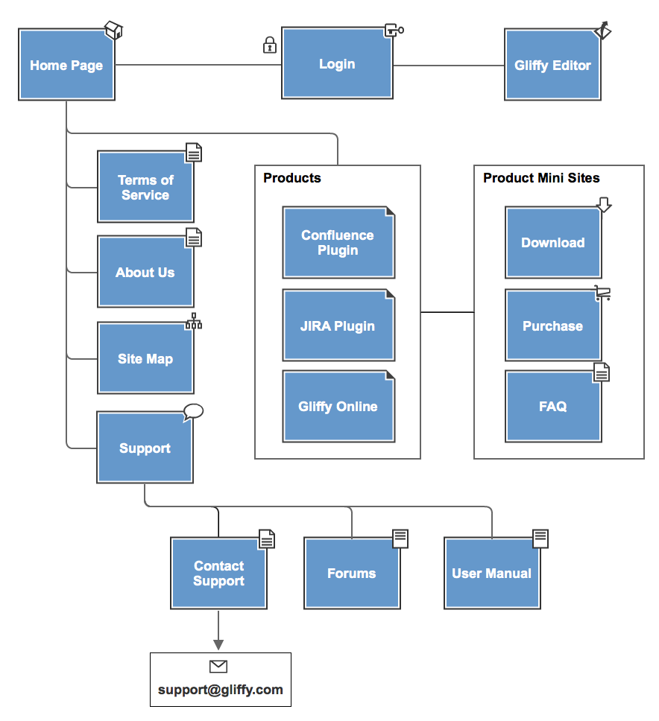
System Map
예제)

Slide 4











System Map
SignUp
Login
Todo
Management
MainUi
Sort_Todo
FindPassword
Add_Todo
Subject
Management
Add_Subject
Delete_Subject
Delete_Todo
Edit_Subject
Edit_Todo
Favorite_Todo

Slide 5
System Process 정의
사용자
회원가입
로그인
비밀번호 찾기
과목 편집
과목 등록
과목 삭제
To do list 등록
To do list 편집
To do list 삭제
To do list 정렬
즐겨찾기조회

Slide 6
프로젝트 명 | To-do list 프로그램 | 문서 명
화면 명 |  | 화면 ID |  | 버전 | 2014.XX.XX
관련 Use Case ID
사용자의 회원 가입을 처리하는 화면이다.
- 회원 가입 -
아이디
화면 순서
확인 버튼을 누르면 회원 가입 완료 메시지를 표시하고,
메인 화면으로 이동한다.
취소 버튼을 누르면 메인 화면으로 이동한다.
......
비밀번호
Phone
Email
UI 요구사항
주소
배경색은 연한 녹색(RGB값) 으로 한다.
폰트는 맑은 고딕을 사용한다.
각 항목명은 직관적으로 한다.
확인, 취소는 버튼으로 한다.
......
확인
취소

Slide 7
프로젝트 명 |  | 문서 명
화면 명 |  | 화면 ID |  | 버전 | 2014.XX.XX
관련 Use Case ID
- 회원 가입 -
화면 입/출력 정보일람
번호 | I/O | I/O 명 | 항목 속성
1 | I/O | 아이디 입력 | Text Box
2 | I/O | 비밀번호 입력 | Text Box
 |  | …
아이디
1
비밀번호
2
Phone
3
I/O 표시
- 입력만 수행 : I
- 출력만 수행 : O
- 입/출력 모두 수행 : I/O
항목 속성 예
- Radio Box
- Push Button
- Combo Box ..
Email
4
주소
5
확인
취소

Slide 8
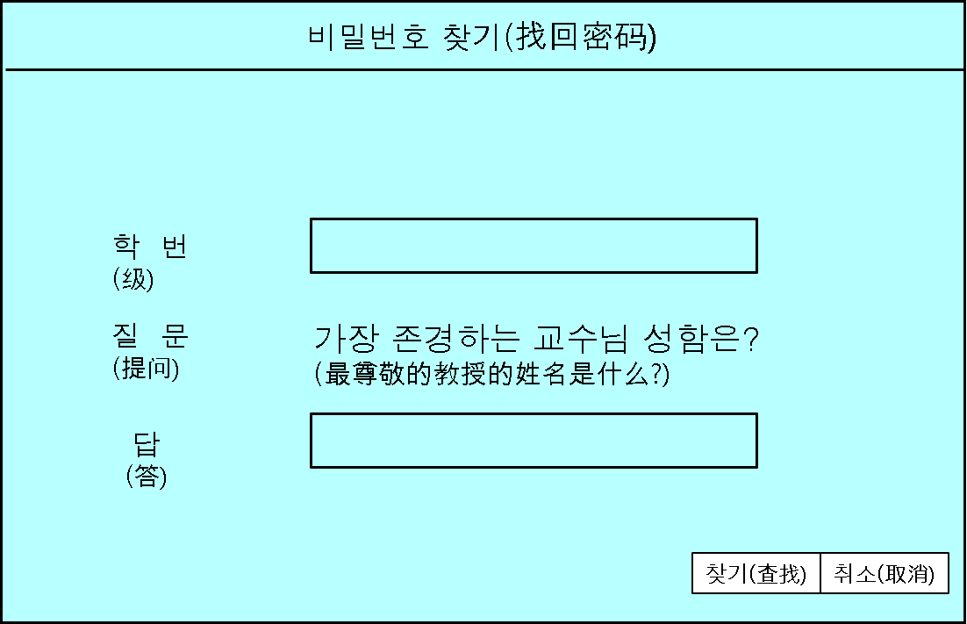
프로젝트 명 | To-do list 프로그램 | 문서 명 | UI 설계서
화면 명 | 비밀번호 찾기 | 화면 ID | SC004 | 버전 | 1.4
관련 Use Case ID | UC004
사용자에게 학번과 질문의 답을 통해 비밀번호를 찾는 화면이다.
화면 순서
사용자가 학번과 질문의 답을 입력 후 찾기 버튼을 누르면 학생
정보에 일치하는 학번과 동일한 답이 있다면 해당 학번의 비밀번호를
출력하는 창을 띄운다.
만약 해당 학번이 학생 정보에 존재하지만 입력한 답이 일치 하지
않다면 답이 틀렸다는 메시지를 출력하는 창을 띄운다.
사용자가 학번, 답 1개 이상 입력하지 않은 상태로 확인 버튼을
누른다면 빈칸을 채워 달라는 메시지를 출력하는 창을 띄운다.
사용자가 취소버튼을 누를 시 로그인 화면으로 돌아간다.
UI 요구사항
배경색은 연한 파랑(184,255,255) 으로 한다.
버튼의 색깔은 하양(255,255,255)으로 한다.
폰트는 맑은 고딕을 사용한다.
사용자의 확인은 버튼으로 한다.
큰 글자 크기는 13, 작은 글자 크기는 10포인트를 사용한다.
테두리 두께는 3/2pt로 한다.

Slide 9
프로젝트 명 | To-do list 프로그램 | 문서 명 | UI 설계서
화면 명 | 비밀번호 찾기 | 화면 ID | SC004 | 버전 | 1.4
관련 Use Case ID | UC004
화면 입/출력 정보일람
번호 | I/O | I/O 명 | 항목 속성
1 | I | 학번 입력 | JTextField
2 | I | 답 입력 | JTextField
3 | I | 찾기 버튼 | JButton
4 | I | 취소 버튼 | JButton
1
2
3
4

Slide 10
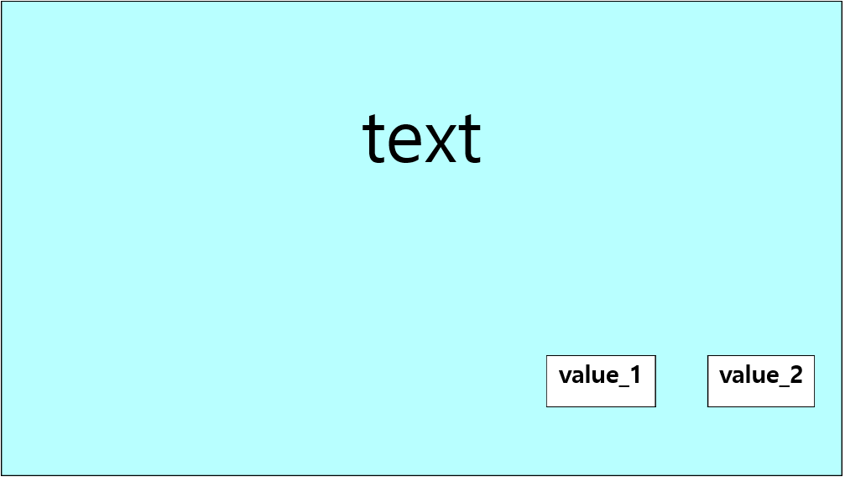
프로젝트 명 | To-do list 프로그램 | 문서 명 | UI 설계서
화면 명 | To do list 등록 | 화면 ID | SC001 ~ SC010 | 버전 | 1.4
관련 Use Case ID | UC001 ~ UC010
사용자에게 확인을 요구하는 화면이다.
화면 순서
사용자에게 확인을 받아야 할 경우 text, value_1, value_2에
알맞은 값을 넣어 확인을 요구한다.
사용자가 누른 버튼에 따라 알맞은 행동을 한다.
UI 요구사항
배경색은 연한 파랑(184,255,255) 으로 한다.
버튼의 색깔은 하양(255,255,255)으로 한다.
폰트는 맑은 고딕을 사용한다.
사용자의 확인은 버튼으로 한다.
큰 글자 크기는 13, 작은 글자 크기는 10포인트를 사용한다.
테두리 두께는 3/2pt로 한다.

Slide 11
프로젝트 명 | To-do list 프로그램 | 문서 명 | UI 설계서
화면 명 | To do list 등록 | 화면 ID | SC001 ~ SC010 | 버전 | 1.4
관련 Use Case ID | UC001 ~ UC010
화면 입/출력 정보일람
번호 | I/O | I/O 명 | 항목 속성
1 | O | 확인 할 내용 | JTextField
2 | I/O | 사용자선택_1 | JButton
3 | I/O | 사용자선택_2 | JButton
1
2
3

Slide 12
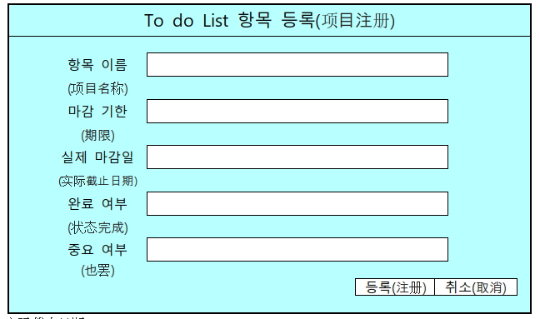
프로젝트 명 | To-do list 프로그램 | 문서 명 | UI 설계서
화면 명 | To do list 등록 | 화면 ID | SC008 | 버전 | 1.4
관련 Use Case ID | UC008
사용자가 To do list 항목을 등록하는 화면이다.
화면 순서
To do List 항목과 관련된 내용들을 입력한 후 등록 버튼을 누르면
To do list 등록이 되었다는 창을 띄운 후 메인 화면으로 돌아간다.
취소 버튼을 누르면 메인 화면으로 이동한다.
To do List 항목 중 실제 마감일을 제외한 나머지 항목들을 입력하지
않은 채로 등록 버튼을 누르면 실제 마감일을 제외한 항목들을 입력
해 달라는 창을 띄운다.
UI 요구사항
배경색은 연한 파랑(184,255,255) 으로 한다.
버튼의 색깔과 입력창은 하양(255,255,255)으로 한다.
폰트는 맑은 고딕을 사용한다.
각 항목명은 직관적으로 한다.
등록, 취소는 버튼으로 한다.
큰 글자 크기는 13, 작은 글자 크기는 10포인트를 사용한다.
테두리 두께는 3/2pt로 한다.

Slide 13
프로젝트 명 | To-do list 프로그램 | 문서 명 | UI 설계서
화면 명 | To do list 등록 | 화면 ID | SC008 | 버전 | 1.4
관련 Use Case ID | UC008
화면 입/출력 정보일람
번호 | I/O | I/O 명 | 항목 속성
1 | I | 항목 이름 입력 | JTextField
2 | I | 마감 기한 입력 | JTextField
3 | I | 실제 마감일 입력 | JTextField
4 | I | 완료 여부 입력 | JTextField
5 | I | 중요 여부 입력 | JTextField
6 | I | 등록 버튼 | JButton
7 | I | 취소 버튼 | Jbutton
1
2
3
4
5
6
7

Slide 14
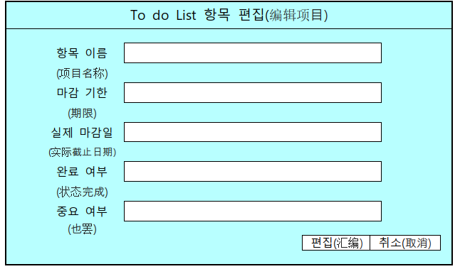
프로젝트 명 | To-do list 프로그램 | 문서 명 | UI 설계서
화면 명 | To do list 편집 | 화면 ID | SC009 | 버전 | 1.4
관련 Use Case ID | UC009
사용자가 To-do list 항목을 편집하는 화면이다.
화면 순서
To do List 항목과 관련된 내용들을 입력한 후 편집 버튼을 누르면
To do list 등록이 되었다는 창을 띄운 후 메인 화면으로 돌아간다.
취소 버튼을 누르면 메인 화면으로 이동한다.
To do List 항목 중 실제 마감일을 제외한 나머지 항목들을 입력하지
않은 채로 편집 버튼을 누르면 실제 마감일을 제외한 항목들을 입력
해 달라는 창을 띄운다.
UI 요구사항
배경색은 연한 파랑(184,255,255) 으로 한다.
버튼의 색깔과 입력창은 하양(255,255,255)으로 한다.
폰트는 맑은 고딕을 사용한다.
각 항목명은 직관적으로 한다.
등록, 취소는 버튼으로 한다.
큰 글자 크기는 13, 작은 글자 크기는 10포인트를 사용한다

Slide 15
프로젝트 명 | To-do list 프로그램 | 문서 명 | UI 설계서
화면 명 | To do list 편집 | 화면 ID | SC009 | 버전 | 1.4
관련 Use Case ID | UC009
화면 입/출력 정보일람
번호 | I/O | I/O 명 | 항목 속성
1 | I | 항목 이름 입력 | JTextField
2 | I | 마감 기한 입력 | JTextField
3 | I | 실제 마감일 입력 | JTextField
4 | I | 완료 여부 입력 | JTextField
5 | I | 중요 여부 입력 | JTextField
6 | I | 편집 버튼 | JButton
7 | I | 취소 버튼 | Jbutton
1
2
3
4
5
6
7

Slide 16
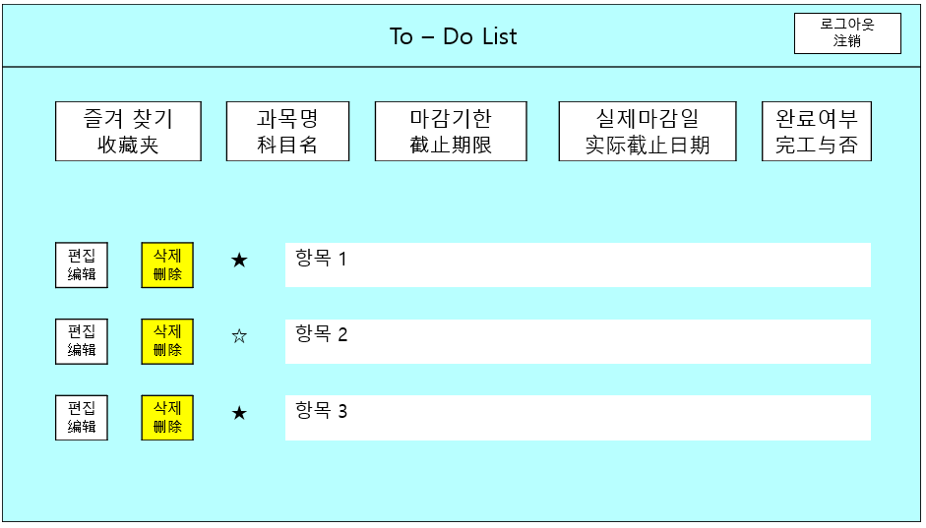
프로젝트 명 | To-do list 프로그램 | 문서 명 | UI 설계서
화면 명 | To do list 삭제 | 화면 ID | SC010 | 버전 | 1.4
관련 Use Case ID | UC010
사용자가 To do list 항목을 삭제 화면이다.
화면 순서
사용자가 삭제 버튼을 누른 To do list 항목을 list에서
삭제한 후 To do list 다시 보여준다.
UI 요구사항
배경색은 연한 파랑(184,255,255) 으로 한다.
버튼의 색깔과 입력창은 하양(255,255,255)으로 한다.
폰트는 맑은 고딕을 사용한다.
삭제는 버튼으로 한다
큰 글자 크기는 13, 작은 글자 크기는 10포인트를 사용한다.
테두리 두께는 3/2pt로 한다.

Slide 17
프로젝트 명 | To-do list 프로그램 | 문서 명 | UI 설계서
화면 명 | To do list 삭제 | 화면 ID | SC010 | 버전 | 1.4
관련 Use Case ID | UC010
화면 입/출력 정보일람
번호 | I/O | I/O 명 | 항목 속성
1 | I | 삭제 버튼 | JButton
2 | O | 삭제
1
2
1
2
1
2

Slide 18
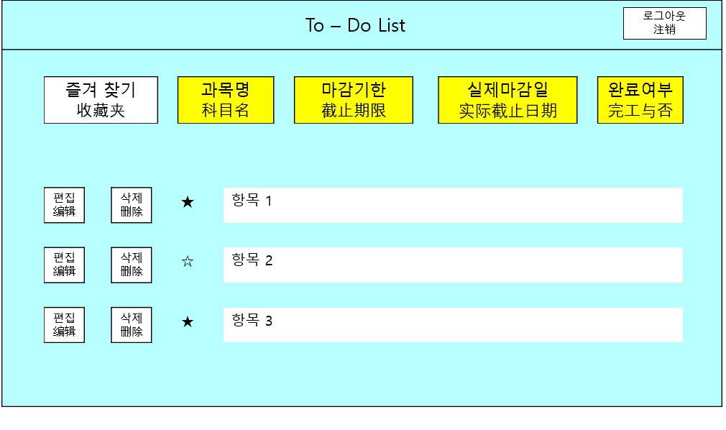
프로젝트 명 | To-do list 프로그램 | 문서 명 | UI 설계서
화면 명 | To do list 정렬 | 화면 ID | SC011 | 버전 | 1.4
관련 Use Case ID | UC011
사용자가 To do list 항목을 정렬하는 화면이다.
화면 순서
사용자가 원하는 정렬 기준을 클릭하면 그 기준에 따라
정렬된 To do List 항목을 보여준다.
UI 요구사항
배경색은 연한 파랑(184,255,255) 으로 한다.
버튼과 To do 항목의 색깔은 하양(255,255,255)으로 한다.
폰트는 맑은 고딕을 사용한다.
정렬 기준 선택은 버튼으로 한다.
큰 글자 크기는 13, 작은 글자 크기는 10포인트를 사용한다.
테두리 두께는 3/2pt로 한다.

Slide 19
프로젝트 명 | To-do list 프로그램 | 문서 명 | UI 설계서
화면 명 | To do list 정렬 | 화면 ID | SC011 | 버전 | 1.4
관련 Use Case ID | UC011
화면 입/출력 정보일람
번호 | I/O | I/O 명 | 항목 속성
1 | I | 정렬 기준 버튼 | JButton
2 | O | 정렬 된 To do List
1
1
1
1
2

Slide 20
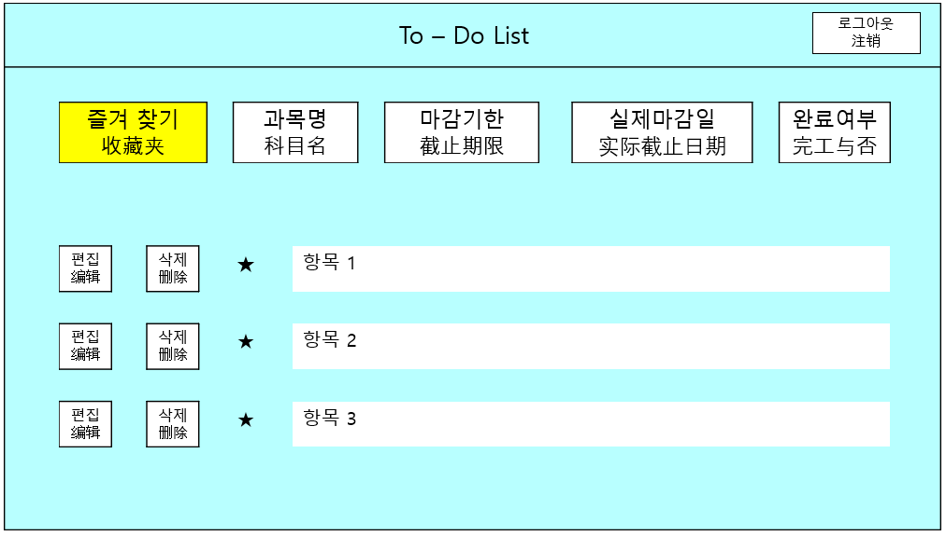
프로젝트 명 | To-do list 프로그램 | 문서 명 | UI 설계서
화면 명 | To do list 즐겨 찾기 조회 | 화면 ID | SC012 | 버전 | 1.4
관련 Use Case ID | UC012
사용자가 즐겨 찾기 기능을 이용했던 To do list 항목을
조회하는 화면이다.
화면 순서
사용자가 즐겨 찾기 버튼을 클릭하면, 사용자의 To do list 항목들
중에서 즐겨 찾기 기능이 활성화 되어 있는 항목만을 보여준다.
UI 요구사항
배경색은 연한 파랑(184,255,255) 으로 한다.
버튼과 To do 항목의 색깔은 하양(255,255,255)으로 한다.
폰트는 맑은 고딕을 사용한다.
즐겨 찾기는 버튼으로 한다.
큰 글자 크기는 13, 작은 글자 크기는 10포인트를 사용한다.
테두리 두께는 3/2pt로 한다.

Slide 21
프로젝트 명 | To-do list 프로그램 | 문서 명 | UI 설계서
화면 명 | To do list 즐겨 찾기 조회 | 화면 ID | SC012 | 버전 | 1.4
관련 Use Case ID | UC012
화면 입/출력 정보일람
번호 | I/O | I/O 명 | 항목 속성
1 | I | 즐겨 찾기 | JButton
2 | O | 즐겨 찾은 To do list
1
2

Slide 22
프로젝트 명 | To-do list 프로그램 | 문서 명
화면 명 |  | 화면 ID |  | 버전 | 2014.XX.XX
관련 Use Case ID
사용자의 회원 가입을 처리하는 화면이다.
- 회원 가입 -
아이디
화면 순서
확인 버튼을 누르면 회원 가입 완료 메시지를 표시하고,
메인 화면으로 이동한다.
취소 버튼을 누르면 메인 화면으로 이동한다.
......
비밀번호
Phone
Email
UI 요구사항
주소
배경색은 연한 녹색(RGB값) 으로 한다.
폰트는 맑은 고딕을 사용한다.
각 항목명은 직관적으로 한다.
확인, 취소는 버튼으로 한다.
......
확인
취소

Slide 23
프로젝트 명 |  | 문서 명
화면 명 |  | 화면 ID |  | 버전 | 2014.XX.XX
관련 Use Case ID
- 회원 가입 -
화면 입/출력 정보일람
번호 | I/O | I/O 명 | 항목 속성
1 | I/O | 아이디 입력 | Text Box
2 | I/O | 비밀번호 입력 | Text Box
 |  | …
아이디
1
비밀번호
2
Phone
3
I/O 표시
- 입력만 수행 : I
- 출력만 수행 : O
- 입/출력 모두 수행 : I/O
항목 속성 예
- Radio Box
- Push Button
- Combo Box ..
Email
4
주소
5
확인
취소

